Slide 1
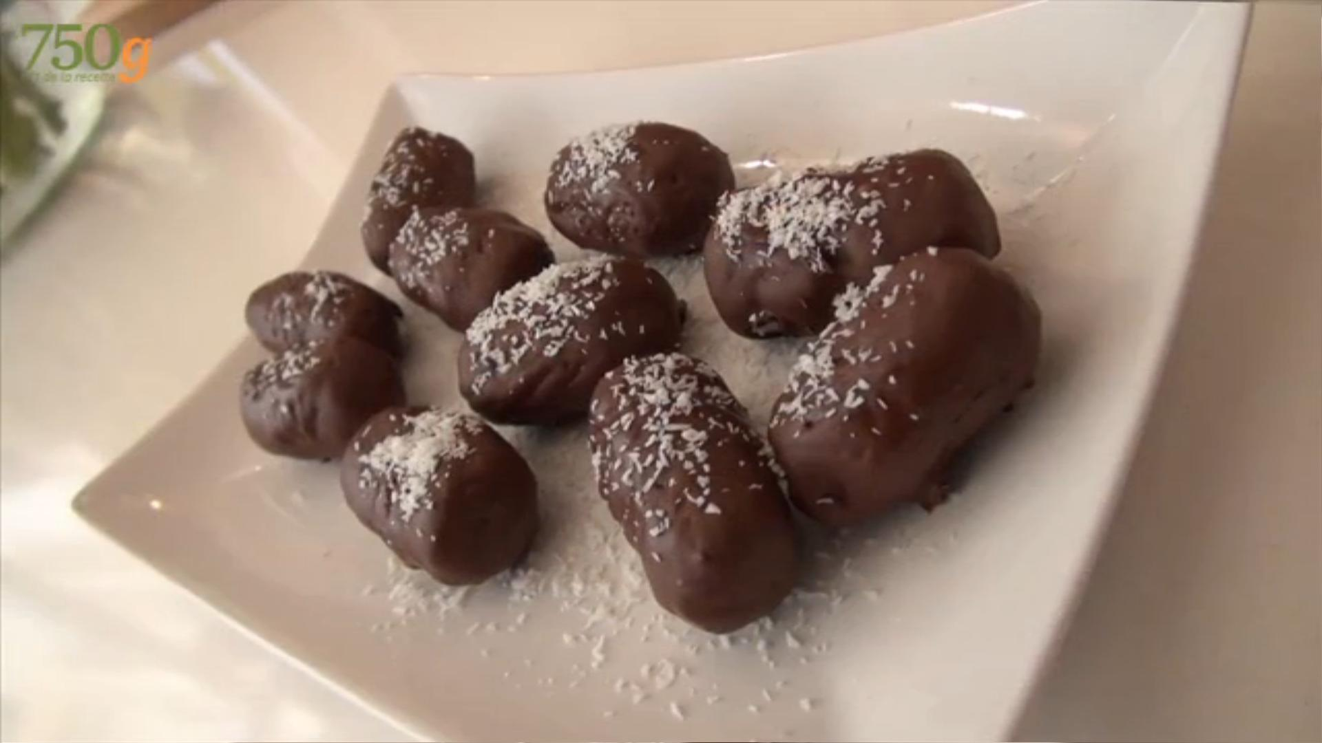
Bounty maison

Slide 2

Oups!
Tu es sûr?
Essaie encore!

Slide 3
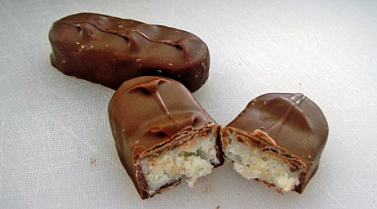
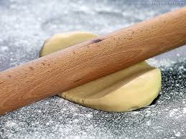

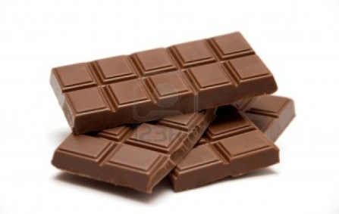

Pour la recette bounty maison nous avons besoin
de pâte sucrée
de chocolat
de liqueur orange
de café

Slide 4
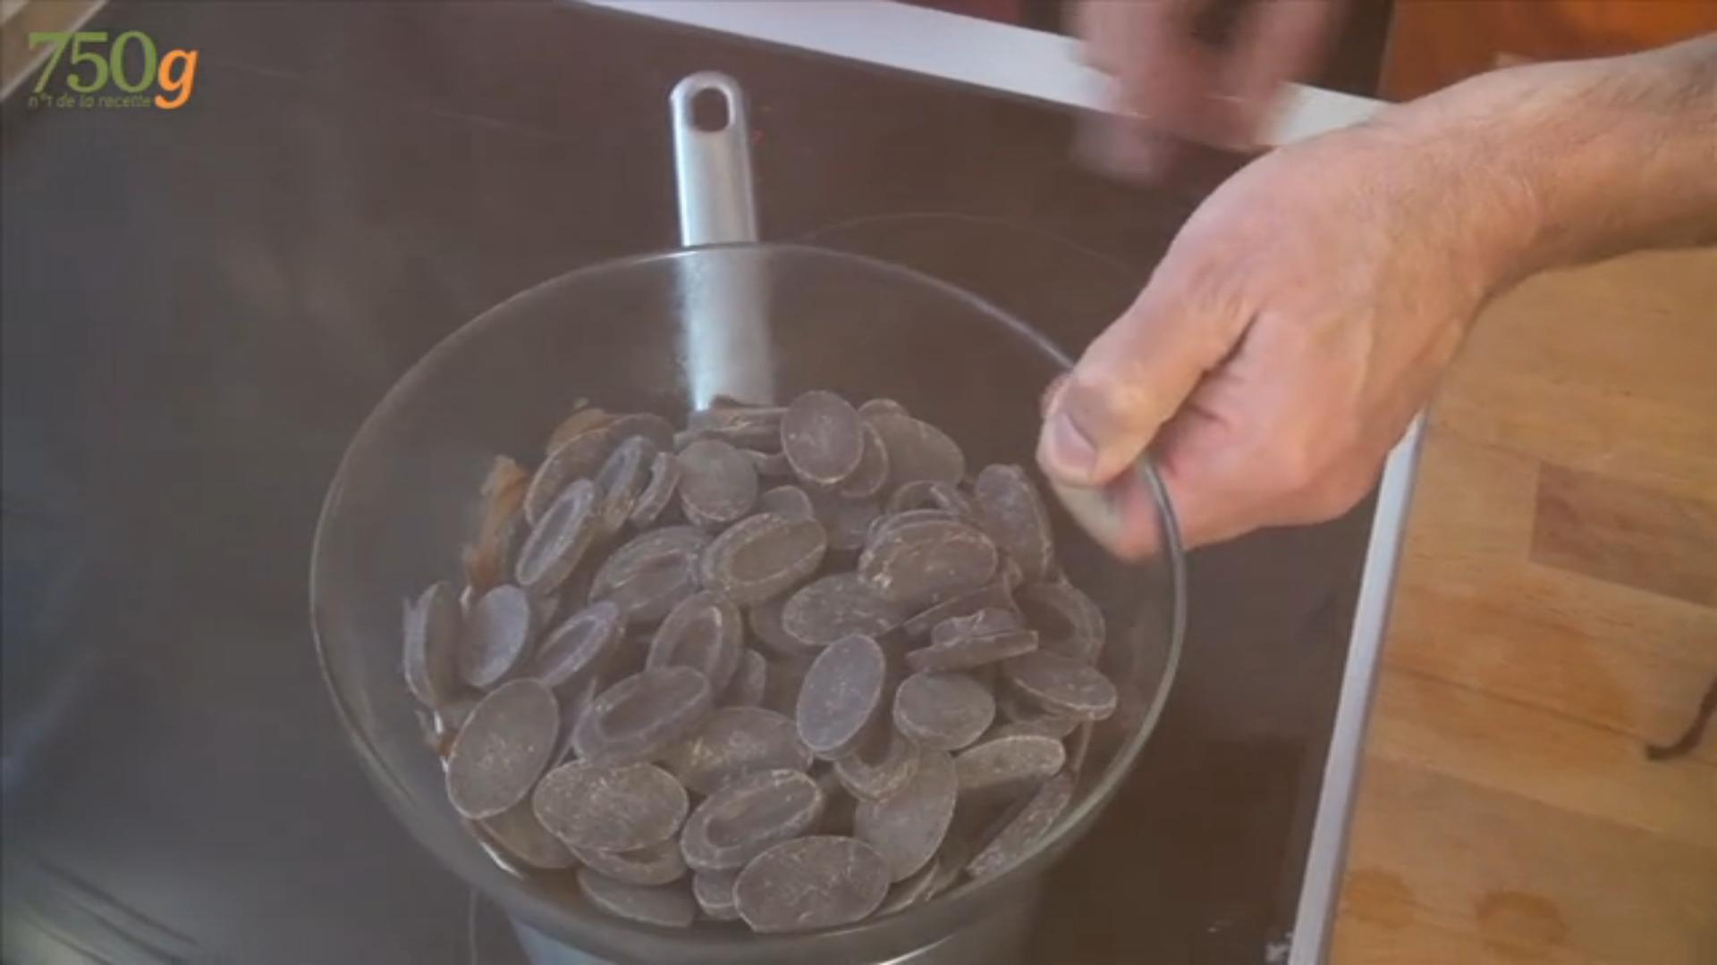
BRAVO!!!

Slide 5
Oups!
Tu es sûr?
Essaie encore!

Slide 6
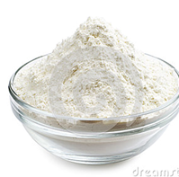
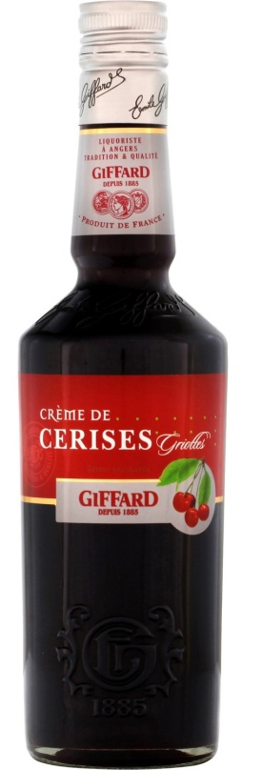

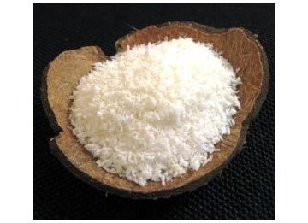
Pour la recette bounty maison nous avons besoin
de farine
de cacao
de liqueur cerise
de poudre de noix de coco

Slide 7
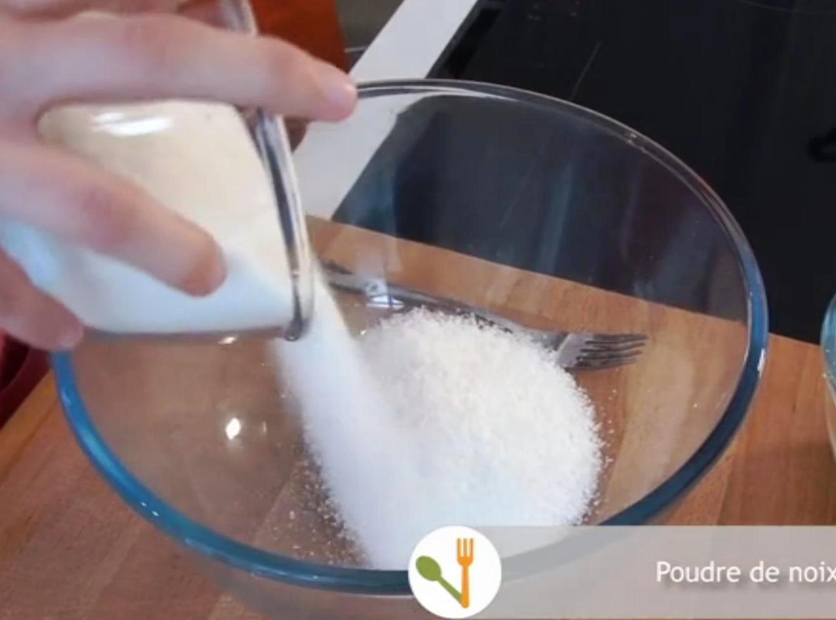
CHAPEAU!!!

Slide 8
Oups!
Tu es sûr?
Essaie encore!

Slide 9
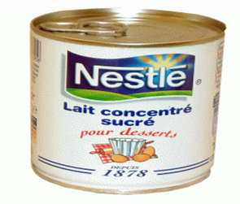

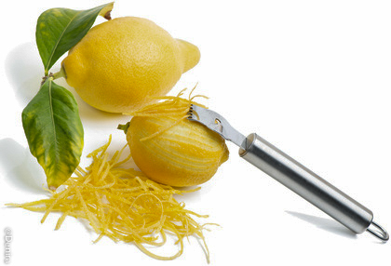
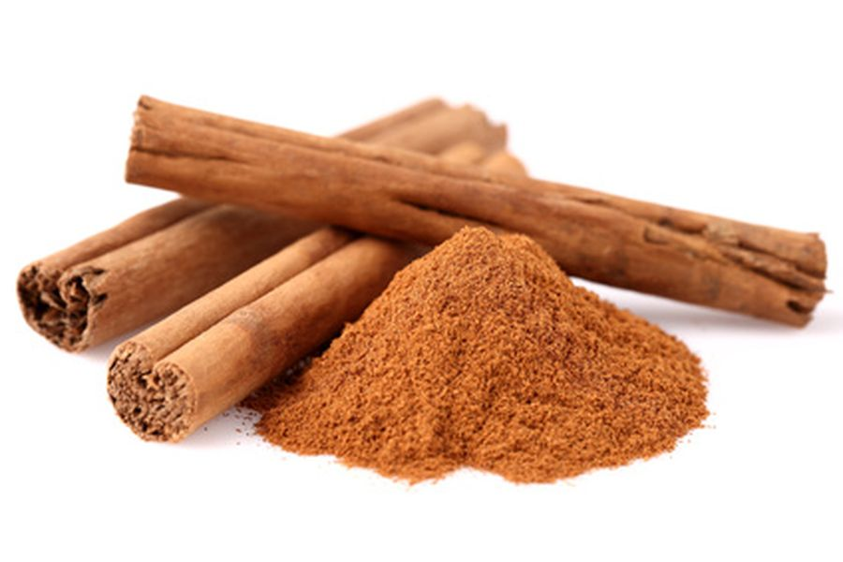
Pour la recette bounty maison nous avons besoin
de lait concentré sucré
de zeste de citron
de liqueur noix de coco
de cannelle

Slide 10
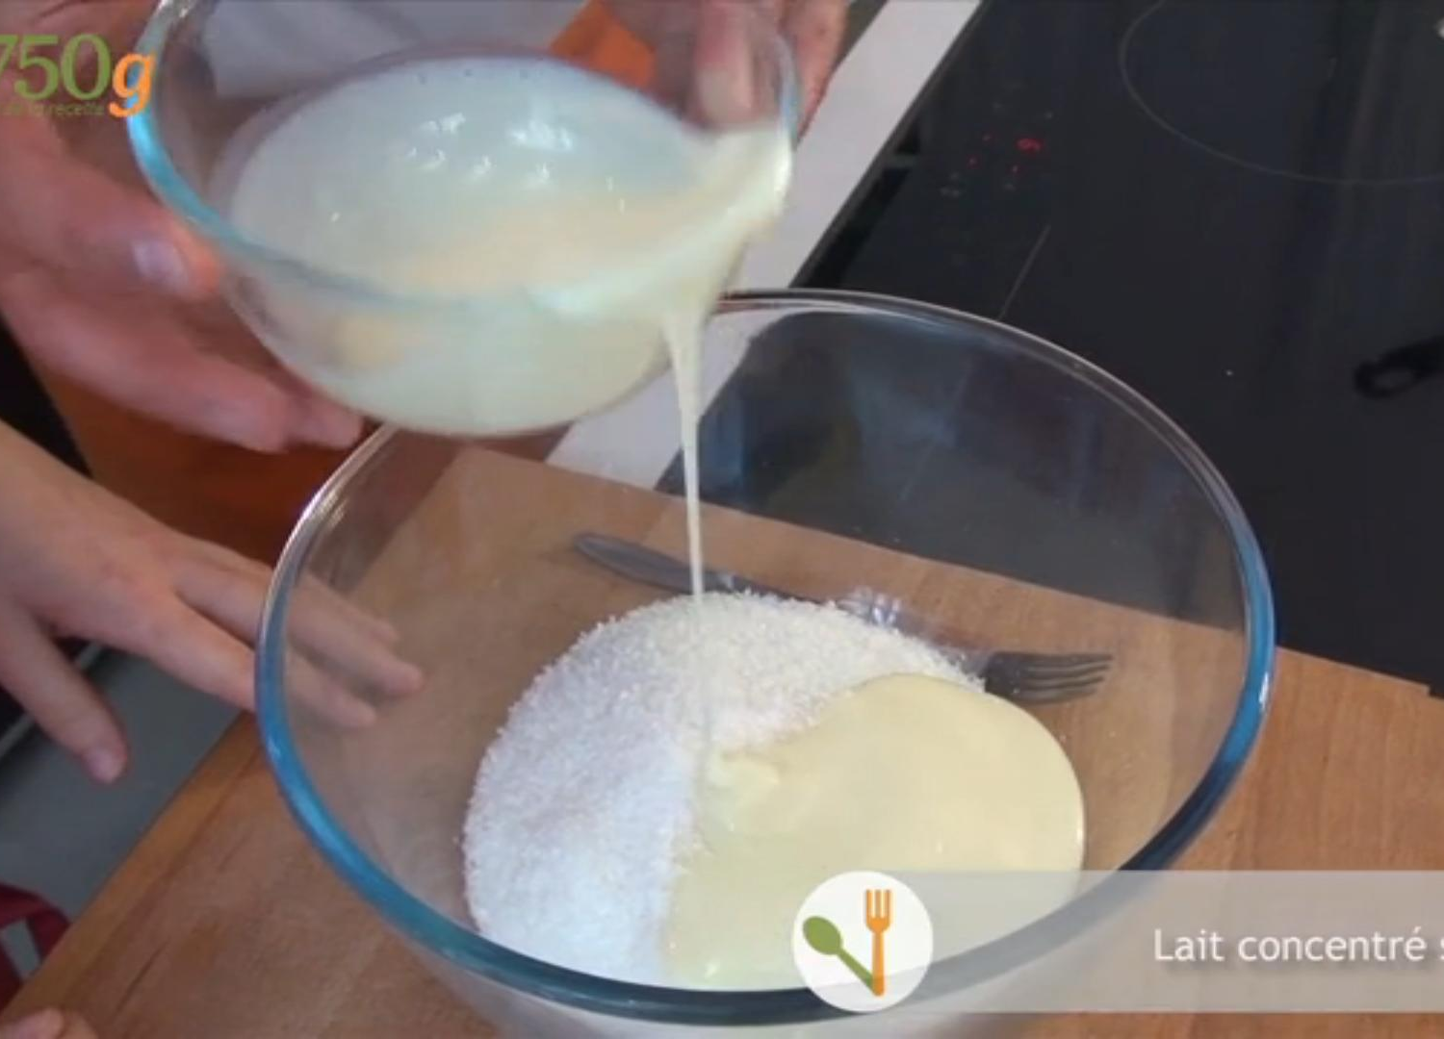
GÉNIAL!!!

Slide 11
Oups!
Tu es sûr?
Essaie encore!

Slide 12


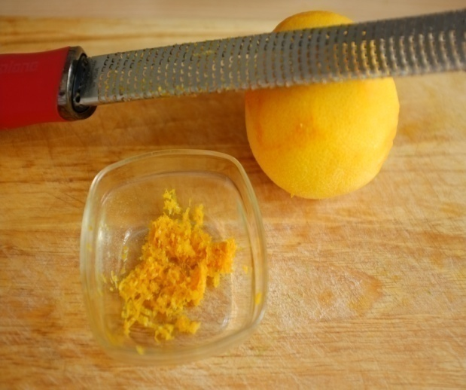
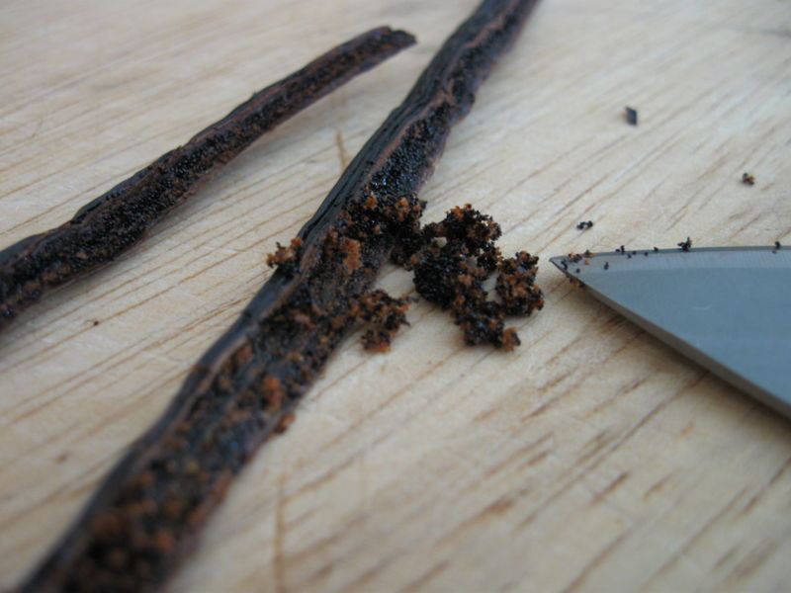
Pour la recette bounty maison nous avons besoin
de lait de coco
de liqueur de café
de zeste d’orange râpé
de gousse de vanille

Slide 13
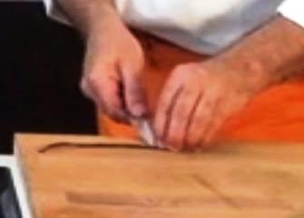
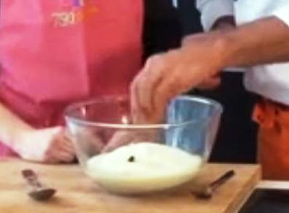
OUAIS!!!

Slide 14
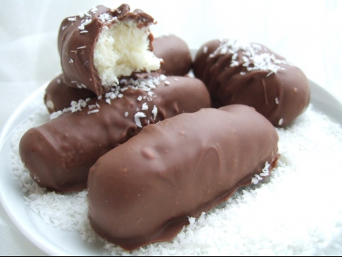
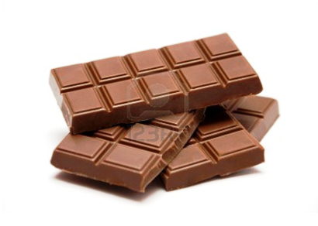
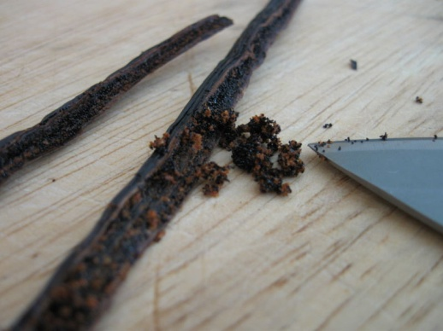
SUPER!!!
Vous avez trouvé tous les ingrédients.
150 g de noix de coco râpée
1 gousse de vanille
200 g de chocolat noir ou au lait
100 g de lait concentré sucré

Slide 15
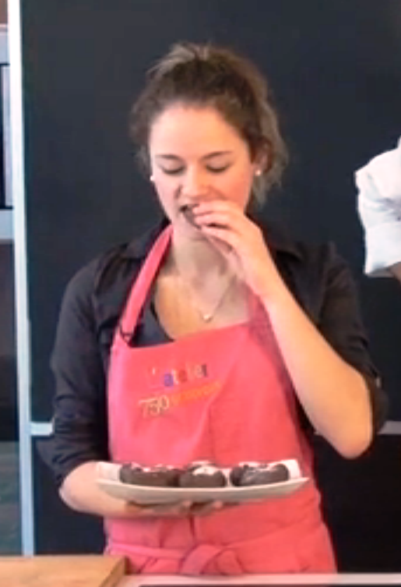
Et maintenant la recette

Slide 16
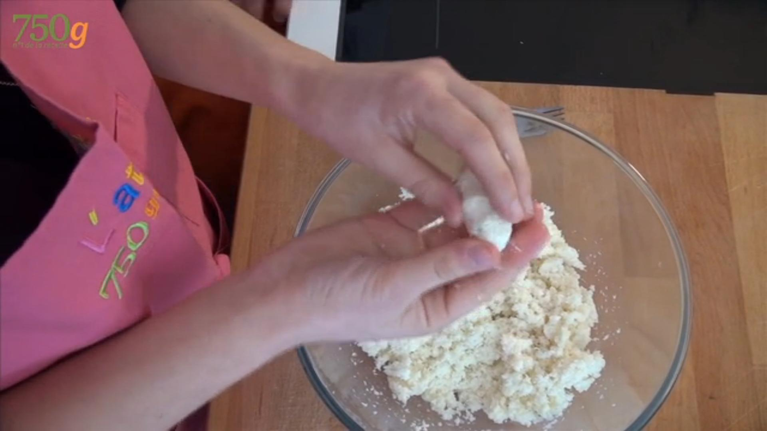
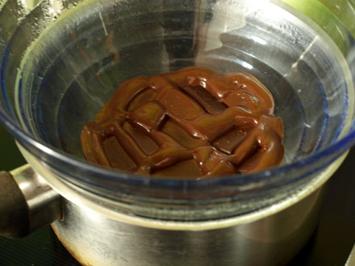
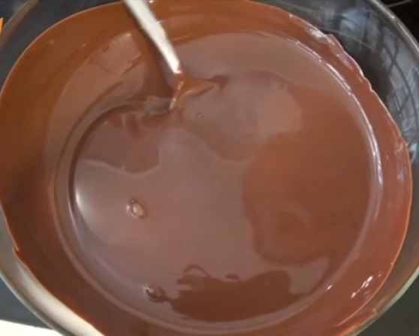
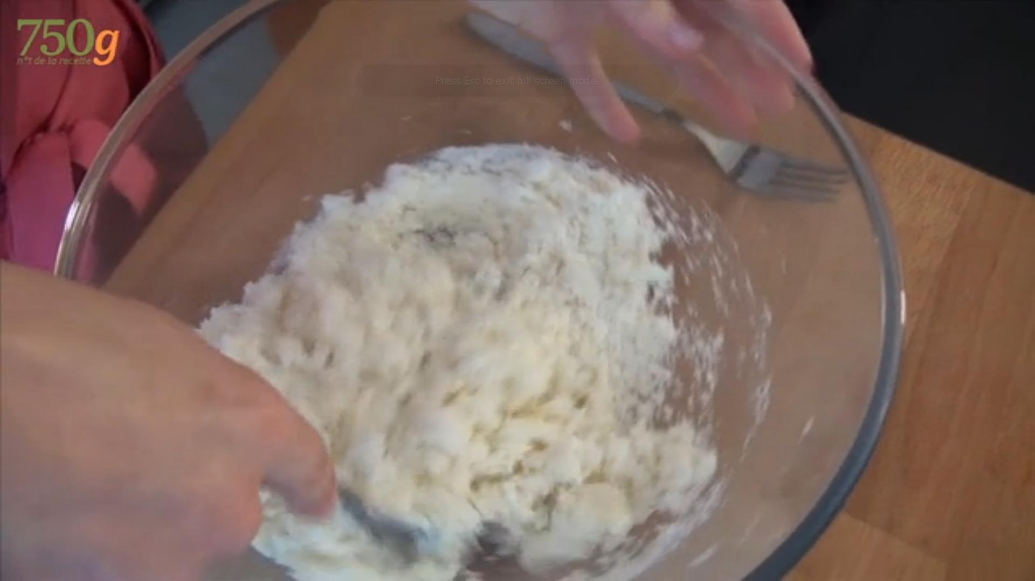
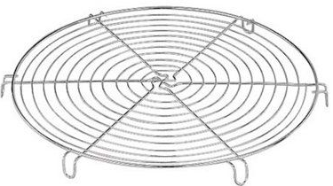
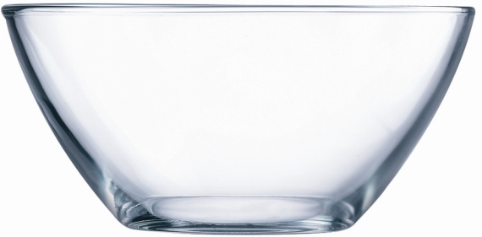
Mots clés
Bain-marie
(μπεν μαρί)
Chocolat fondu
(λιωμένη σοκολάτα)
Formez
(σχηματίστε)
Saladier
(σαλατιέρα)
Grille
(εσχάρα)
Mélangez
(ανακατέψτε)

Slide 17

Nan! Essaie encore!
Hum

Slide 18
Για να φτιάξουμε το γλυκό ακολουθούμε τα παρακάτω βήματα, αλλά κάποιος τα ανακάτεψε! Βρείτε το 1^{ο} βήμα:
Étape 1
A. Formez avec la paume des mains les bountys et façonnez-les en forme ronde ou en barres.
B. Faire fondre le chocolat noir au bain-marie sur feu moyen.
C. Trempez les bountys dans le chocolat fondu et déposez-les sur une grille.
D. Dans un grand saladier, mettez la noix de coco avec la moitié du lait concentré sucré. Ajoutez les grains d'une gousse de vanille grattée. Mélangez. Le mélange doit être bien compact.
Pour les déguster, attendez que le chocolat se fige.

Slide 19
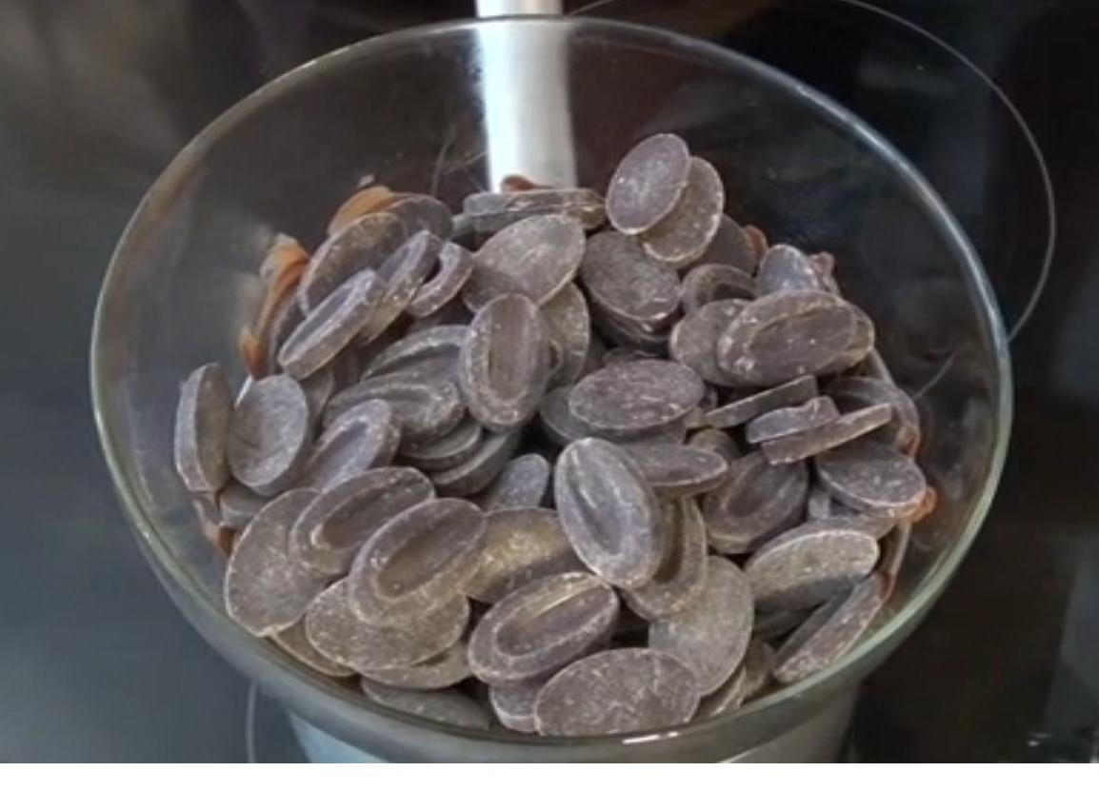

Étape 1
✓ Faire fondre le chocolat noir au bain-marie sur feu moyen.

Slide 20
Nan! Essaie encore!
Hum

Slide 21
Βρείτε το 2^{ο} βήμα.
Étape 1
Étape 2
✓ Faire fondre le chocolat noir au bain-marie sur feu moyen.
A. Formez avec la paume des mains les bountys et façonnez-les en forme ronde ou en barres.
C. Trempez les bountys dans le chocolat fondu et déposez-les sur une grille.
D. Dans un grand saladier, mettez la noix de coco avec la moitié du lait concentré sucré. Ajoutez les grains d'une gousse de vanille grattée. Mélangez. Le mélange doit être bien compact.
Pour les déguster, attendez que le chocolat se fige.

Slide 22

Étape 2
✓ Dans un grand saladier, mettez la noix de coco avec la moitié du lait concentré sucré. Ajoutez les grains d'une gousse de vanille grattée. Mélangez. Le mélange doit être bien compact.

Slide 23
Nan! Essaie encore!
Hum

Slide 24
Βρείτε το 3^{ο} βήμα.
Étape 1
Étape 2
Étape 3
Faire fondre le chocolat noir au bain-marie sur feu moyen.
Dans un grand saladier, mettez la noix de coco avec la moitié du lait concentré sucré. Ajoutez les grains d'une gousse de vanille grattée. Mélangez. Le mélange doit être bien compact.
A. Formez avec la paume des mains les bountys et façonnez-les en forme ronde ou en barres.
C. Trempez les bountys dans le chocolat fondu et déposez-les sur une grille.
Pour les déguster, attendez que le chocolat se fige.

Slide 25

Étape 3
✓ Formez avec la paume des mains les bountys et façonnez-les en forme ronde ou en barres.

Slide 26
Βρείτε τη σωστή σειρά.
Étape 1
Étape 2
Étape 3
Étape 4
Faire fondre le chocolat noir au bain-marie sur feu moyen.
Dans un grand saladier, mettez la noix de coco avec la moitié du lait concentré sucré. Ajoutez les grains d'une gousse de vanille grattée. Mélangez. Le mélange doit être bien compact.
Formez avec la paume des mains les bountys et façonnez-les en forme ronde ou en barres.
C. Trempez les bountys dans le chocolat fondu et déposez-les sur une grille.
Pour les déguster, attendez que le chocolat se fige.

Slide 27
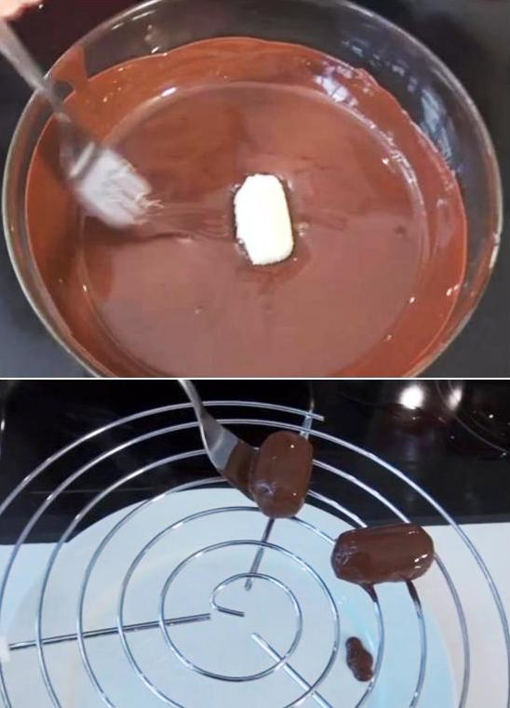
Étape 4
✓ Trempez les bountys dans le chocolat fondu et déposez –les sur une grille.

Slide 28
Μπράβο, βρήκατε σωστά όλα τα βήματα!
Étape 1
Étape 2
Étape 3
Étape 4
Faire fondre le chocolat noir au bain-marie sur feu moyen.
Dans un grand saladier, mettez la noix de coco avec la moitié du lait concentré sucré. Ajoutez les grains d'une gousse de vanille grattée. Mélangez. Le mélange doit être bien compact.
Formez avec la paume des mains les bountys et façonnez-les en forme ronde ou en barres.
Trempez les bountys dans le chocolat fondu et déposez –les sur une grille.
Pour les déguster, attendez que le chocolat se fige.

Slide 29
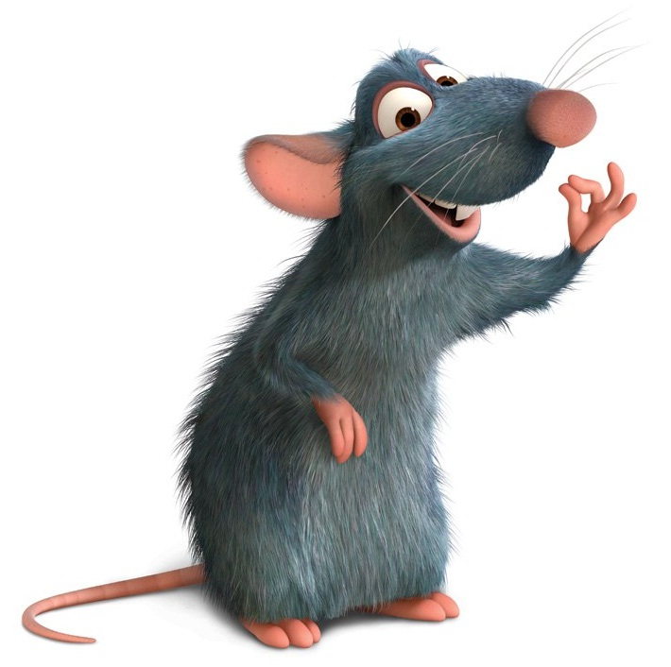
BRAVO!
Bon appétit mes amis!
Vous êtes les meilleurs!

